Slide 1
Energia: Aquecendo a terra e atmosfera
Aula 02
Energia, temperatura e calor
Transferência de calor na atmosfera
Radiação

Slide 2
1. Energia, temperatura e calor
Energia está em toda parte e em várias formas: pode aquecer uma casa, derreter o gelo, e dirigir a atmosfera, produzindo nossos eventos climáticos diários.
Vamos examinar a energia em suas diversas formas e como a energia é transferida de uma forma para outra, em nossa atmosfera. Finalmente, vamos olhar mais de perto a energia do sol e sua influência na nossa atmosfera.

Slide 3
1. Energia, temperatura e calor
Por definição, a energia é a habilidade ou capacidade para fazer o trabalho em alguma forma de matéria (matéria é tudo que tem massa e ocupa espaço).
O trabalho é realizado quando a matéria é empurrada, puxada ou levantada a alguma distância:
Por exemplo, quando levantamos um tijolo nós exercemos uma força contra a força da gravidade – nós realizamos "trabalho" no tijolo.
Quanto mais alto levantamos o tijolo, mais trabalho realizamos. Então, realizando trabalho em algo, damos a ele "energia", que pode por sua vez usá-la para fazer trabalho em outras coisas.
O tijolo que levantamos agora pode fazer um “trabalho” sobre nossa cabeça, simplesmente caindo sobre ela!

Slide 4
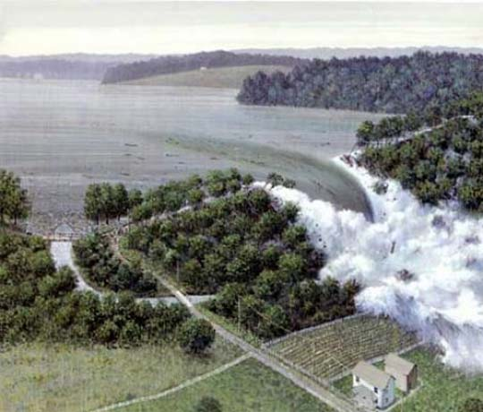
1. Energia, temperatura e calor
A quantidade total de energia armazenada em qualquer objeto é chamada de energia interna e determina a quantidade de trabalho que objeto é capaz de fazer.
A água atrás de uma barragem contém energia em virtude de sua posição elevada em relação ao terreno. Isso é chamado de energia potencial gravitacional, ou energia potencial simplesmente, porque representa o potencial para fazer o trabalho. No caso da barragem, é uma quantidade de trabalho destrutiva se a barragem por ventura quebrar.

Slide 5
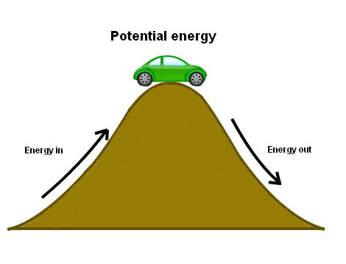
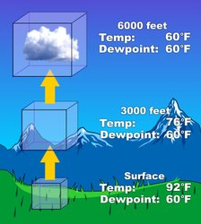
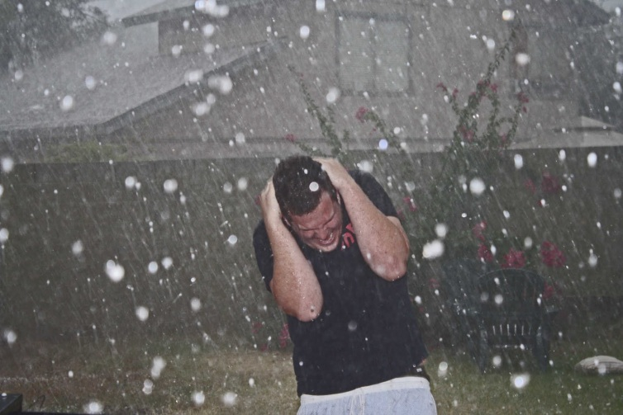
1. Energia, temperatura e calor
A energia potencial (PE) de qualquer objeto é dado como
onde m é a massa do objeto, g é a aceleração da gravidade e h é altura do objeto em relação ao solo.
Na atmosfera, um volume de ar em níveis mais elevados de altura tem uma energia potencial maior do que um volume de mesmo tamanho próximo à superfície.

Slide 6
1. Energia, temperatura e calor
Um objeto em movimento possui energia cinética. A energia cinética (KE) de um objeto é dada por:
onde v é a velocidade do objeto. Quanto maior a velocidade um objeto, maior é sua energia cinética.
Logo, na atmosfera, um
vento forte possui
mais energia cinética do
que um ventinho leve de brisa.

Slide 7
1. Energia, temperatura e calor
Os átomos e moléculas que compõem toda a matéria tem energia cinética devido ao seu movimento. Esta forma de energia cinética é muitas vezes referida como a energia de calor.
Provavelmente a mais importante forma de energia em termos de tempo e do clima é a energia que recebemos do Sol, também chamada de energia radiante (ou radiação). Essa energia é absorvida pelo sistema Terra-atmosfera transformando-se em energia de calor.

Slide 8
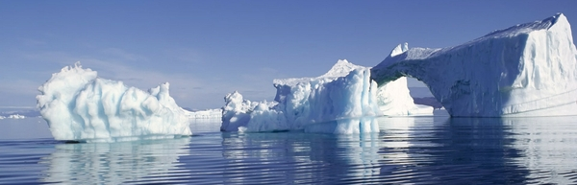
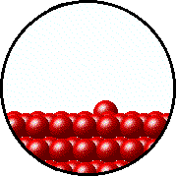
1. Energia, temperatura e calor
A temperatura é uma medida da velocidade média dos átomos, onde temperaturas maiores correspondem a velocidades médias maiores.
No sistema Terra-atmosfera, a temperatura determina o estado da água:
gás
líquido
sólido

Slide 9
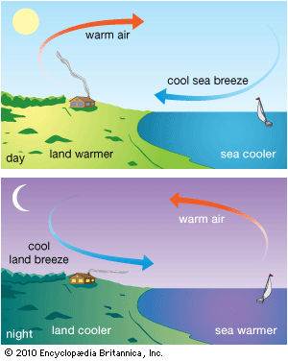
1. Energia, temperatura e calor
Este comportamento molecular é o que determina na atmosfera:
“ar quente sobe”: energia cinética → energia potencial
“ar frio desce”: energia potencial → energia cinética
Um exemplo clássico é a brisa marítima diurna e noturna:

Slide 10
1. Energia, temperatura e calor
Em essência, o calor é a energia no processo de transferência de um objeto para outro devido à diferença de temperatura entre eles. Após a transferência de calor, ela é armazenada como energia interna.
Como este processo de transferência de energia é realizado na atmosfera?
Condução
Convecção
Advecção
Radiação
Antes de examinarmos os conceitos de transferência de calor, vamos introduzir as escalas de temperatura e os conceitos de calor específico e latente.

Slide 11
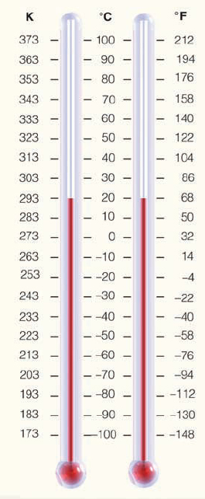
1. Energia, temperatura e calor
ESCALAS DE TEMPERATURA
As três escalas de temperatura mais utilizadas são:
A escala de Kelvin (em homenagem a Lord Kelvin (1824-1907)) marca como o zero absoluto a temperatura na qual todas as moléculas parassem de se mover (velocidade nula). Esta temperatura é onde há a mínima energia interna e na teoria nenhuma movimentação térmica.
A escala de Fahrenheit foi obtida no começo dos anos 1700 pelo físico G. Daniel Fahrenheit, o qual atribuiu o número 32 à temperatura que a água congela e 212 a temperatura que a água ferve. A temperatura 0ºF era simplesmente a menor temperatura que ele obteve usando uma mistura de gelo, água e sal.
Entre 0 e 32 há 180 divisões iguais, e cada uma é chamada de graus (ºF)
A escala de Celsius foi obtida mais tarde no século XVIII. O número 0 é atribuído ao ponto de fusão e 100 ao ponto de ebulição da água pura ao nível do mar.
Entre 0 e 100 há 100 divisões iguais, e cada uma é chamada de graus Celsius (ºC)

Slide 12
1. Energia, temperatura e calor
Cada grau Celsius é 180/100 ou 1,8 vezes maior que o grau Fahrenheit. Ou seja, um aumento de 1ºC corresponde a um aumento de 1,8ºF.
A fórmula para conversão entre ºF e ºC é:
ºC = 5/9 (ºF – 32)
Na escala de Kelvin não a dividimos em graus e a unidade é simplesmente Kelvin (K).
Cada divisão da escala de K é do mesmo tamanho da escala de ºC, e a temperatura de 0K é igual à –273,14ºC.
A fórmula para converter ºC em K é simplesmente:
K = ºC + 273,14

Slide 13
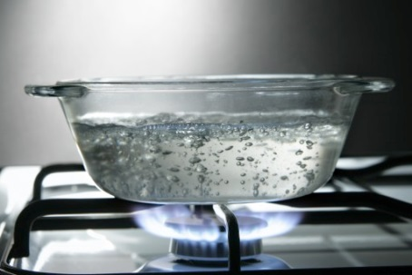
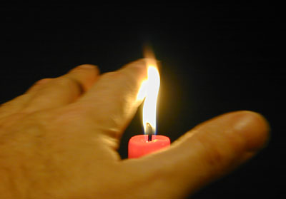
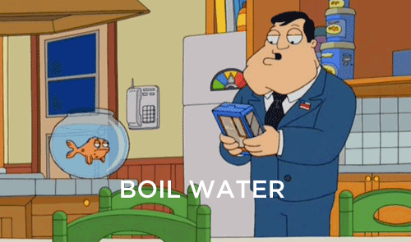
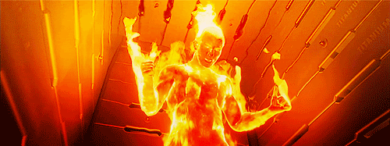
1. Energia, temperatura e calor
CALOR ESPECÍFICO
Quando colocamos a água no fogo, ela demora um bom tempo para ferver, mas se colocamos nossa mão no fogo ela queima bem rápido. Isto se deve ao fato de que a água requer uma grande quantidade de energia para aumentar a sua temperatura só um pouco.
A capacidade térmica de uma substância é a energia absorvida por ela em relação ao aumento correspondente de temperatura.
A capacidade térmica por unidade de massa é chamada de calor específico. Em outras palavras, o calor específico é a quantidade de calor necessária para aumentar 1 g de uma substância em 1ºC.

Slide 14
1. Energia, temperatura e calor
Para aumentar 1 g água de 14,5ºC a 15,5ºC é necessário 1 caloria (cal).
1000 cal = 1 kcal → calor necessário para aumentar 1ºC de 1kg de água.
A unidade de calor do Sistema Internacional (SI) é Joule (J).
1 cal = 4,186 J
Para aquecer 1g de água líquida precisamos de 1 cal. Para aquecer 1 g de solo seco precisamos de apenas 0,2 cal. Ou seja, o calor específico da água é 5 vezes maior do que do solo, e para um aumento de 1ºC de temperatura da água são necessárias 5 vezes mais calor do que o solo.

Slide 15
1. Energia, temperatura e calor
CALOR LATENTE e CALOR SENSÍVEL
O calor latente é a energia liberada ou absorvida durante a mudança de fase da matéria:
A palavra “latente” vem de latere em Latim, e significa escondida.
A mudança de fase em si ocorre a uma temperatura constante, e a energia liberada/absorvida vem da energia interna da estrutura molecular e não da sua velocidade média.
Em contraste ao calor latente, o calor sensível envolve transferência de energia através da mudança da temperatura.
Os termos “calor sensível” e “calor latente” não são formas específicas de energia, mas sim formas distintas de mudanças termodinâmicas:
Calor sensível mede mudanças na energia interna das moléculas que pode ser “sentida” por termômetros.
Calor latente mede mudanças na energia interna das moléculas são “escondidas” dos termômetros.

Slide 16
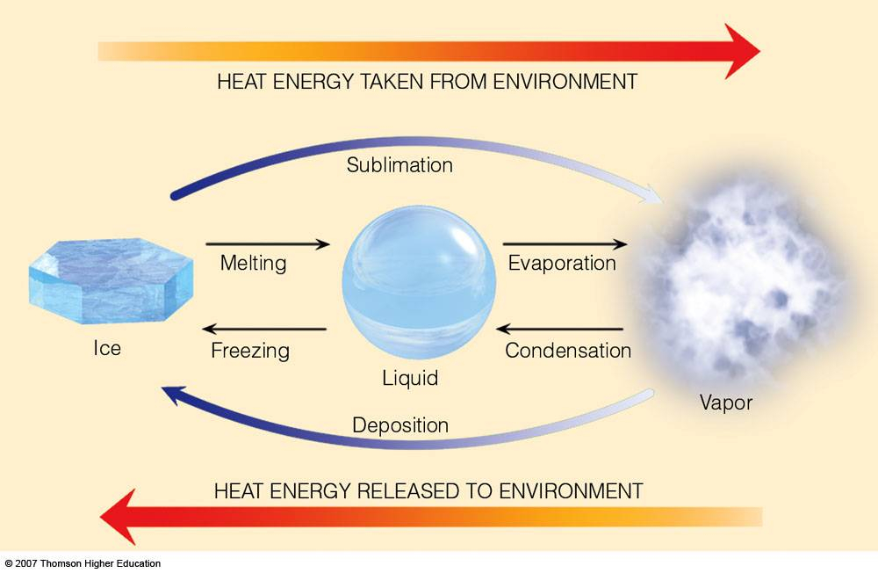
1. Energia, temperatura e calor
A evaporação e derretimento são processos de resfriamento, porque a energia necessária para evaporar/derreter deve vir de seu ambiente.
A condensação e congelamento são por sua vez processos de aquecimento, porque é liberada energia na transformação dessas fase.

Slide 17
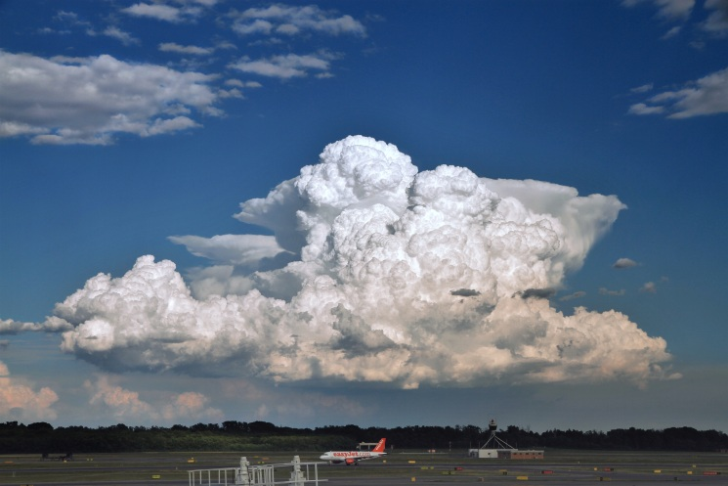
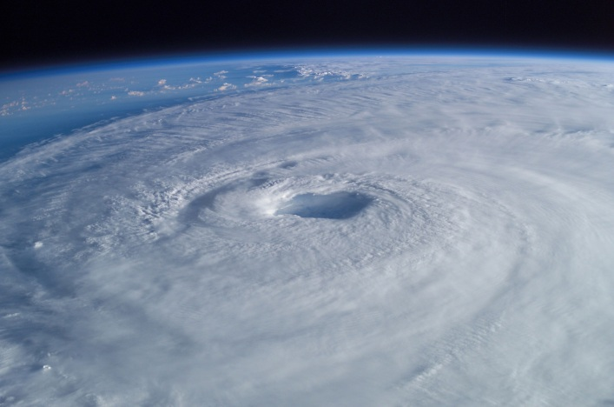
1. Energia, temperatura e calor
O calor latente é muito importante na atmosfera.
Ao ascender na atmosfera, o ar se resfria condensando em gotículas de nuvem ou solidificando em cristais de gelo de nuvem.
No processo de mudança de fase, enormes quantidade de calor latente são liberados para a atmosfera, aquecendo-a. Este processo é muito importante na formação de nuvens, tempestades e furacões:
quanto mais condensa, mais quente fica e mais sobe.

Slide 18
Energia: Aquecendo a terra e atmosfera
Aula 02
Energia, temperatura e calor
Transferência de calor na atmosfera
Radiação

Slide 19
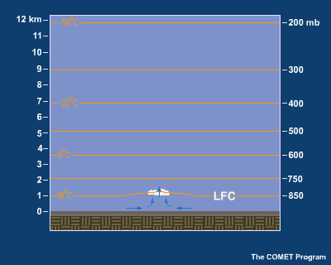
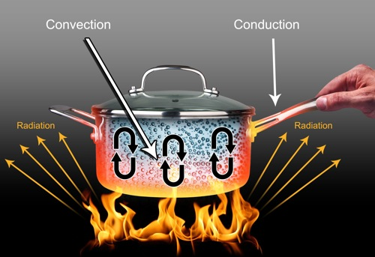
2. Transferência de calor na atmosfera
A transferência de calor na atmosfera é feita através de três processos principais: condução, convecção e advecção.
A condução é a transferência de calor de molécula para molécula, sem aparente movimentação das mesmas (transferência por elétrons livres e/ou vibrações internas).
A convecção é a transferência de calor pelo movimento de massas de um fluido (e.g., água e ar).

Slide 20
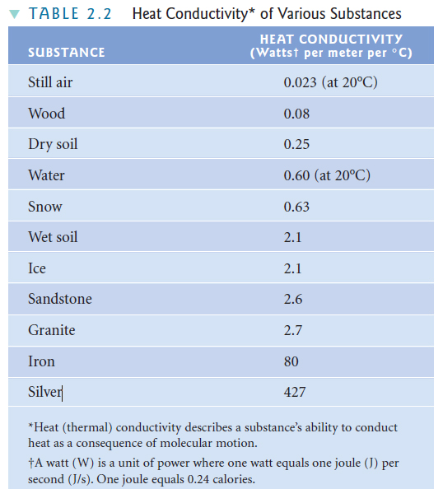
2. Transferência de calor na atmosfera
A capacidade de condução de calor de uma substância é chamada de condutividade térmica.
O ar é um péssimo condutor de calor se comparado com uma barra de ferro, por exemplo.
Como o ar é um mal condutor de calor, a maior para da transferência de calor na atmosfera se dá por convecção. A transferência por condução ocorre somente na interface da superfície com o ar.

Slide 21
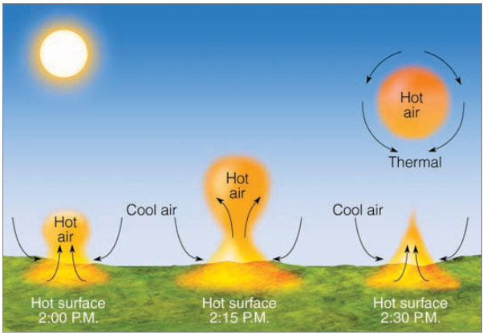
2. Transferência de calor na atmosfera
Em um dia de sol, por exemplo, o sol aquece a superfície. As moléculas adjacentes ao solo são aquecidas por condução de calor quando se chocam com o solo. Esse ar aquecido se expande (↑T) e se torna menos denso do que ar a sua volta e ascende, transferindo energia para níveis mais altos. Para compensar o ar quente que subiu, ar frio desce, que por sua vez também será aquecido ao entrar em contato com o solo e ascende, repetindo o ciclo. Em meteorologia, a transferência vertical de energia é chamada de convecção e as bolhas de ar são chamadas de térmicas.

Slide 22
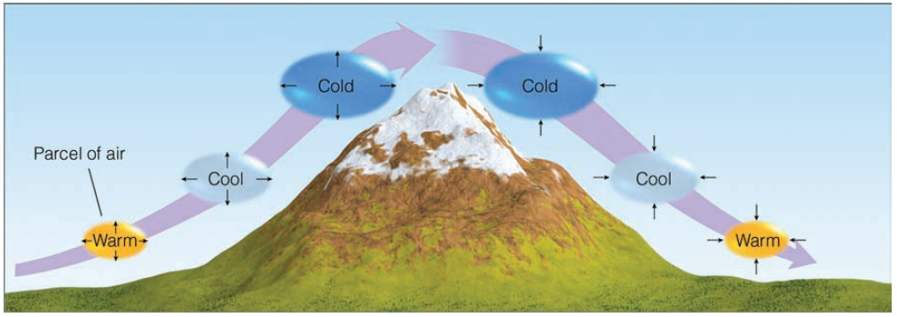
2. Transferência de calor na atmosfera
Na atmosfera, todo ar que sobe irá se expandir (porque a pressão é menor acima) e se resfriar, e todo ar que desce irá se contrair (porque a pressão abaixo é maior) e se aquecer.
Resfriamento
por expansão
Aquecimento
por compressão

Slide 23
2. Transferência de calor na atmosfera
O movimento horizontal do ar que faz parte da circulação (chamado de vento) carrega ar de uma região para outra. A transferência de ar (e suas propriedades) horizontalmente pelo vento é chamada de advecção.

Slide 24
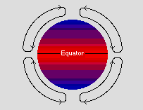
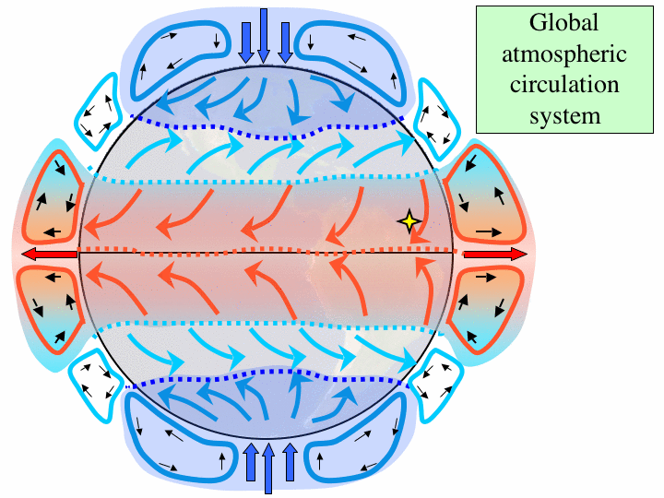
2. Transferência de calor na atmosfera
A transferência de calor por condução da superfície da Terra (aquecida pelo Sol) para atmosfera logo acima e depois por convecção para níveis mais altos da atmosfera é o que determina a circulação geral a atmosfera e sua variação ao longo do ano (estações do ano):
Terra “parada”
(sem rotação e
sem translação)
Terra “girando”
(rotação e translação em torno do Sol)

Slide 25
Energia: Aquecendo a terra e atmosfera
Aula 02
Energia, temperatura e calor
Transferência de calor na atmosfera
Radiação

Slide 26
3. Radiação
A única fonte de energia externa do planeta é o Sol. Ele aquece a superfície da terra que por sua vez aquece a atmosfera por condução de calor e convecção:
A energia do sol transferida para a terra é chamada de energia radiante, ou simplesmente radiação.
A radiação solar são ondas eletromagnéticas (EM) que carregam energia. Elas não necessitam de um meio para se propagarem (como as ondas sonoras, por exemplo). Elas se propagam no vácuo e tem uma velocidade de 300.000 km/s, ou seja, a velocidade da luz.

Slide 27
3. Radiação
O espectro eletromagnético (EM):
comprimento de onda aumenta
energia aumenta
não-ionizante
ionizante
comprimento de onda (λ)
freqüência extremamente baixa
rádio
infravermelho
ultravioleta
raios-gamma
TIPO DE RADIAÇÃO
microondas
raios-X
FONTES
imagens médicas de raio-X
,
linhas de transmissão
forno de microondas
fontes radioativas
rádio AM
rádio FM
“calor”
soldagem

Slide 28
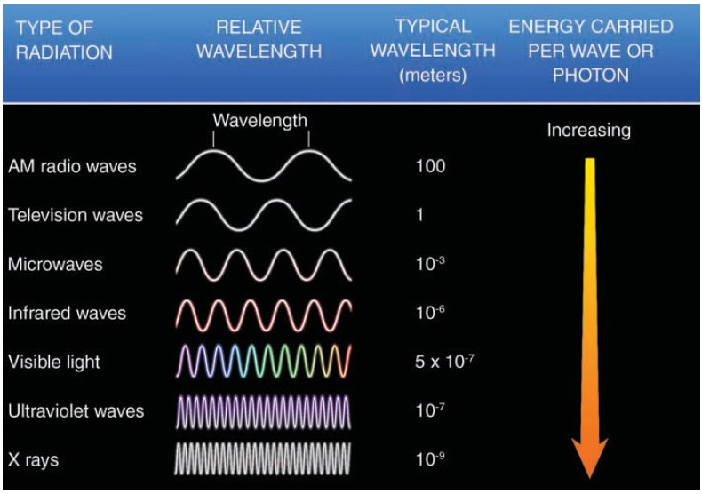
3. Radiação
A medida de ondas curtas que geralmente usamos é o micrometro (μm):
1 μm = 0,000001 m = 10⁻⁶ m
O comprimento de onda médio da luz visível é 0,0000005 m, ou seja, 0,5 μm.
As ondas mais longas carregam menos energia do que as ondas mais curtas. A energia por elas carregadas são correntes de partículas ou fótons, que são pacotes discretos de energia.
Um fóton ultravioleta carrega mais energia do que um fóton da luz visível.

Slide 29
3. Radiação
RADIAÇÃO E TEMPERATURA
TUDO que tem uma temperatura acima do zero absoluto (0 K), não importa o qual tamanho, emite radiação.
A energia dessa emissão é proveniente da vibração dos elétrons das moléculas do objeto.
O comprimento de onda no qual o objeto emite radiação depende de sua temperatura. Quanto maior a T, mais rápido os elétrons se movem e menor será o comprimento de onda de emissão.

Slide 30
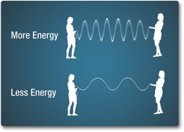
3. Radiação
Um exemplo prático é a vibração em uma corda. Se a corda é agitada rapidamente (temperatura alta), inúmeras ondas curtas viajam pela corda. Se a corda é agitada lentamente (temperatura baixa), ondas mais longas aparecem.

Slide 31
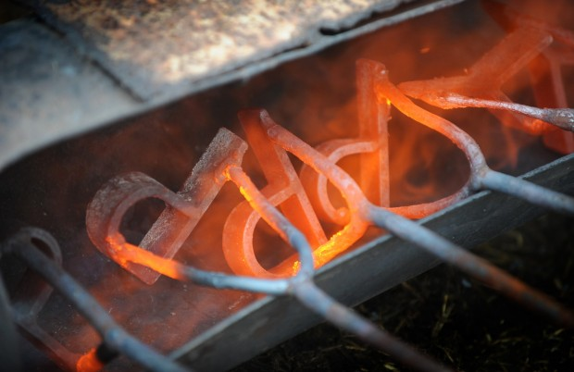
3. Radiação
Objetos a temperaturas mais altas que 500ºC emitem radiação de vários comprimentos de ondas e algumas delas são pequenas o suficiente que estão no espectro do visível. Na realidade, nós podemos ver esses objetos se tornando vermelhos e brilhantes (espectro do visível com maiores comprimentos de onda).

Slide 32
3. Radiação
Objetos mais frios do que 500ºC emitem radiação em comprimentos muito longos que nossos olhos não enxergam.
No entanto nós conseguimos ver esses objetos. Por quê?
Porque a radiação de outras fontes, como o sol, lâmpadas, etc., estão sendo refletidas na superfície desses objetos. Se o objeto é levado para uma sala completamente escura, ele continuará emitindo radiação, mas o objeto parecerá preto porque não há luz visível para ser refletida.

Slide 33
3. Radiação
Objetos com altas temperaturas emitem energia a uma taxa muito maior do que objetos mais frios.
Logo, com o aumento da temperatura, mais radiação total é emitida a cada segundo. Isto é descrito pela Lei de Stefan-Boltzmann:
onde E é a máxima taxa de radiação emitida por cada metro quadrado de área do objeto, σ é a constante de Stefan-Boltzmann (σ=5,67x10-8 W m⁻² K⁻⁴), e T é a temperatura da superfície do objeto (em K).
Logo um pequeno aumento na temperatura implica em um grande aumento na energia emitida:
Por exemplo, se dobrarmos a T (Tx2), temos um aumento de fator 16 (2⁴) na energia.

Slide 34
3. Radiação
RADIAÇÃO DO SOL E DA TERRA
A maior parte da energia solar é emitida de sua superfície a uma temperatura de 6000 K. A Terra, por sua vez, tem uma temperatura de superfície média de 288 K (15ºC). Logo, o sol emite muito mais energia do que a Terra.

Slide 35
3. Radiação
Logo, o Sol emite a maior parte de sua energia em comprimentos de ondas curtas (< 2 μm), enquanto que a Terra emite a maior parte da sua radiação em ondas longas (5 a 25 μm).

Slide 36
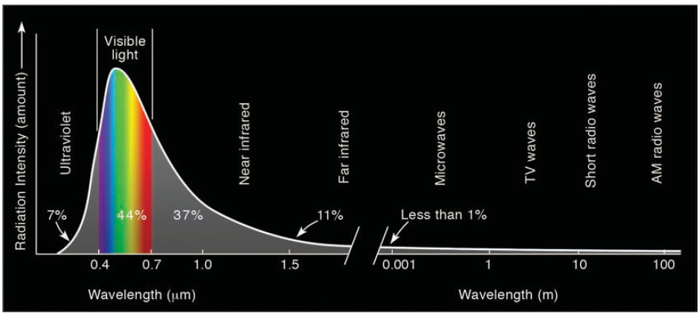
3. Radiação
Apesar do sol emitir mais radiação em um determinado comprimento de onda, ele emite radiação em quase todos os comprimentos de ondas.
Nossos olhos são sensíveis a radiação entre 0,4 e 0,7 μm, e por isso chamamos essa região do EM de visível. Cerca de 44% da energia emitida pelo sol encontra-se nesta faixa do espectro. λ_{max} corresponde à cor azul.
A radiação ultravioleta (UV, <0,4 μm) corresponde a 7%.
A radiação infravermelha corresponde a 37% .
(Notação: UV = ultravioleta, VIS = visível, IV = infravermelho, MW = microondas)
UV
VIS
IV
MW

Slide 37
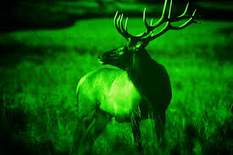
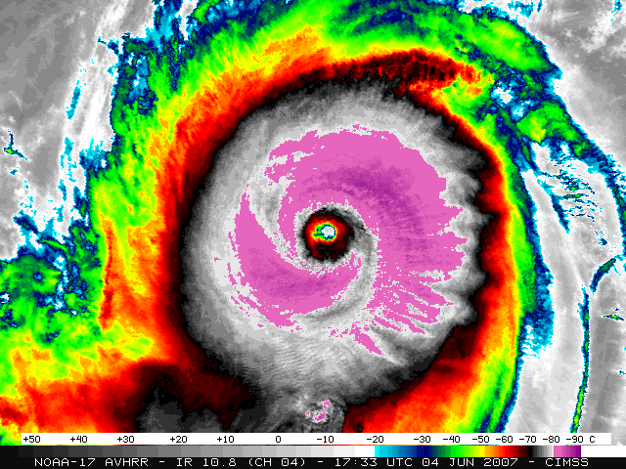
3. Radiação
Apesar de emitir apenas 37% de sua radiação na região do infravermelho (IV), a Terra relativamente mais fria emite quase toda sua energia exatamente nesta faixa do espectro.
Apesar de nós não enxergarmos a radiação infravermelha a olho nu, instrumentos chamados de radiômetros (“sensores infravermelhos”) detectam essa radiação.
Por exemplo, óculos de observação noturna e sensores a bordo de satélites meteorológicos.

Slide 38
3. Radiação
ABSORÇÃO, EMISSÃO E EQUILÍBRIO
Se a Terra e todas as coisas nela estão continuamente emitindo energia, por que tudo não fica progressivamente mais frio?
A resposta é que todos os objetos não só irradiam energia, mas também absorvem.
Se um objeto irradia mais energia do que absorve, ele fica mais frio; se ele absorve mais energia do que emite, ele fica mais quente.
Quando um objeto emite e absorve energia em proporções iguais, a sua temperatura permanece constante.

Slide 39
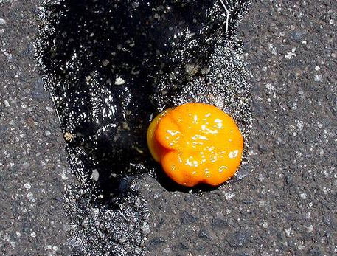
3. Radiação
Em um dia ensolarado, a superfície da Terra se aquece ao absorver mais energia do sol e da atmosfera do que irradia, enquanto à noite a terra esfria, irradiando mais energia do que absorve do seu entorno.
A taxa em que algo irradia e absorve energia depende fortemente das suas características de superfície, tais como:
cor, textura, umidade, temperatura.
Por exemplo, um objeto de preto em luz solar direta é um bom absorvedor de radiação visível.
Ele converte a energia do sol em energia interna, e sua temperatura normalmente aumenta.
Por isso que em tardes quentes de verão podemos até fritar um ovo no asfalto! ☺

Slide 40
3. Radiação
Qualquer objeto que é um absorvedor perfeito (ou seja, absorve toda a radiação que incide sobre ele) e um emissor perfeito (emite a radiação máxima possível à sua temperatura) é chamado de um corpo negro.

Slide 41
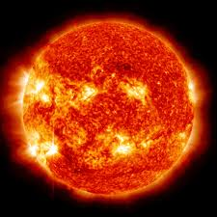
3. Radiação
Qualquer objeto que é um absorvedor perfeito (ou seja, absorve toda a radiação que incide sobre ele) e um emissor perfeito (emite a radiação máxima possível à sua temperatura) é chamado de um corpo negro.
Corpos negros não tem que ter a cor preta, eles simplesmente absorvem e emitem toda a radiação possível.
Como a superfície da terra e o sol absorvem e irradiam com quase 100% eficiência a suas respectivas temperaturas, ambos se comportam aproximadamente como corpos negros.

Slide 42
3. Radiação
Um corpo negro com temperatura T emitirá radiação em todos os possíveis comprimentos de onda.
Entretanto, para cada comprimento de onda existe um limite superior na quantidade desta radiação.
A função de T e λ que dá esse limite é chamada de Função de Planck (B_{λ}):
onde: c = 2,998 x 10⁸ m s⁻¹, h = 6,626 x 10⁻³⁴ J s (constante de Planck), k_{b} = 1,381 x 10⁻²³ J K⁻¹ (constante de Boltzmann)

Slide 43
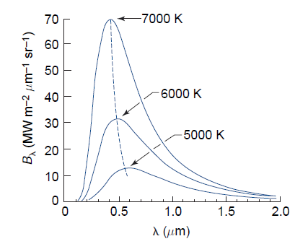
3. Radiação
É importante notarmos que B_{λ} cresce monotonicamente em função de T:
Para um determinado comprimento de onda λ:
se T₁ < T₂ → B_{λ}(T₁) < B_{λ}(T₂)

Slide 44
3. Radiação
Para qualquer temperatura T, B_{λ}(T) tem um único máximo em um comprimento de onda que pode ser determinado igualando à zero a derivada parcial de B_{λ}(T) em relação à λ:
conhecida como lei do deslocamento de Wien.
Assim, o pico de emissão de um objeto frio, como a Terra, ocorre em um comprimento de onda muito maior do que aquele de um objeto muito quente, como o Sol.

Slide 45
3. Radiação
EXERCÍCIO:
Se o Sol tem um temperatura de 6000K e a Terra 288K (15ºC), qual é o comprimento de onda de máxima emissão?

Slide 46
3. Radiação
EXERCÍCIO:
Se o Sol tem um temperatura de 6000K e a Terra 288K (15ºC), qual é o comprimento de onda de máxima emissão?

Slide 47
3. Radiação
Qual a “cor” dos λ_{max-Sol} e λ_{max-Terra} ?
λ_{max-Sol} = 0,5 μm → azul-esverdeado
λ_{max-Terra} = 10 μm → IV

Slide 48
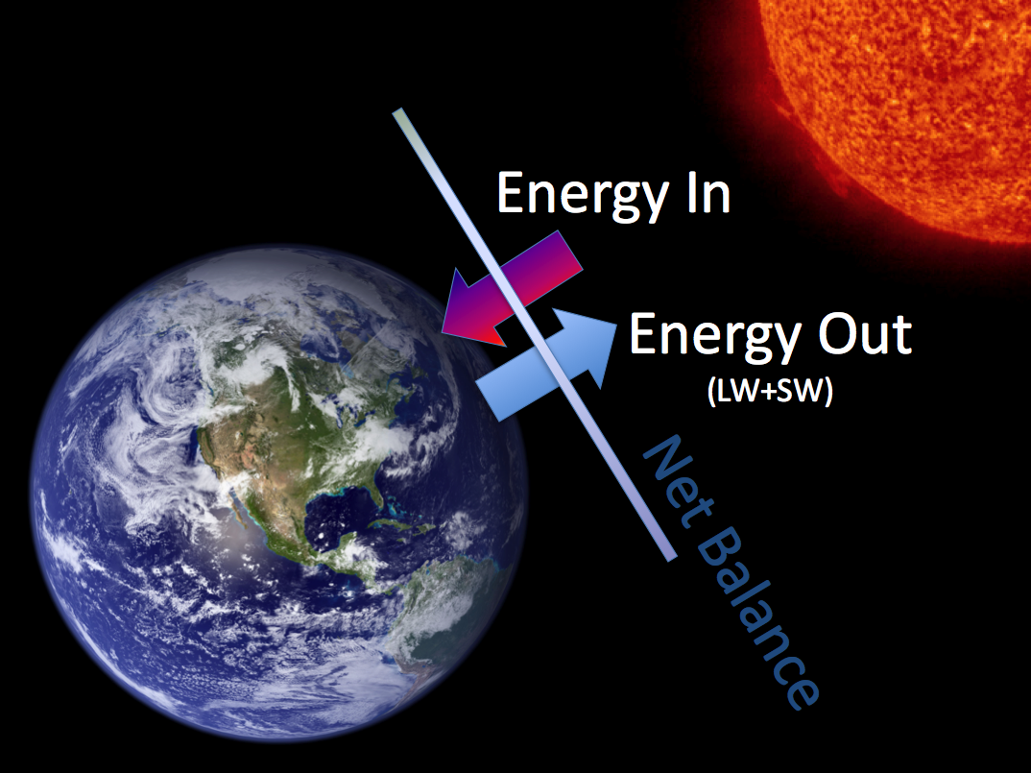
3. Radiação
O Sol banha a Terra constantemente com sua radiação e a Terra, por sua vez, emite radiação IV. Se assumirmos que não existe nenhum outro método de transferência de calor, quando a taxa de absorção da radiação solar é igual à taxa de emissão de radiação IV da terra, um estado de equilíbrio radiativo é atingido. A temperatura média na qual isto ocorre é chamada de temperatura de equilíbrio radiativo.

Slide 49
3. Radiação
A esta temperatura, a terra (comportando-se como um corpo negro) está absorvendo a radiação solar e emitindo radiação infravermelha em proporções iguais, e sua temperatura média não muda.
Porque a Terra está a cerca de 150 milhões km de distância do sol, a temperatura de equilíbrio radiativo da Terra é de cerca de 255 K (–18°C).
Mas esta temperatura é muito mais baixa do que a temperatura média observada a superfície da terra de 288 K (15°C).
Por que há uma diferença tão grande?

Slide 50
3. Radiação
A resposta está no fato de que a atmosfera da Terra absorve e emite radiação infravermelha. Ao contrário da terra, a atmosfera não se comporta como um corpo negro, ela absorve alguns comprimentos de onda da radiação e é transparente para os outros.
Objetos que absorvem seletivamente e emitem radiação (como os gases na nossa atmosfera) são conhecidos como absorvedores seletivos.
Este comportamento é o que permite estimativas de concentração de gases e outras propriedades da atmosfera através de sensoriamento remoto por satélite. Também é responsável pelo efeito estufa.

Slide 51
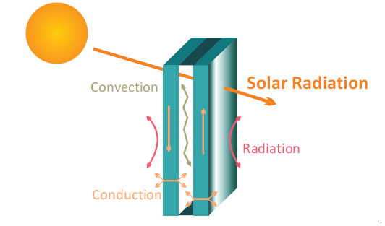
3. Radiação
ABSORVEDORES SELETIVOS E O EFEITO ESTUFA ATMOSFÉRICO
A maioria das substâncias do nosso ambiente são absorvedores seletivos, ou seja, absorvem apenas a energia em alguns comprimentos de onda.
Exemplo: Vidro – absorve parte da radiação IV e UV, mas não absorve radiação VIS, a qual é transmitida pelo vidro

Slide 52
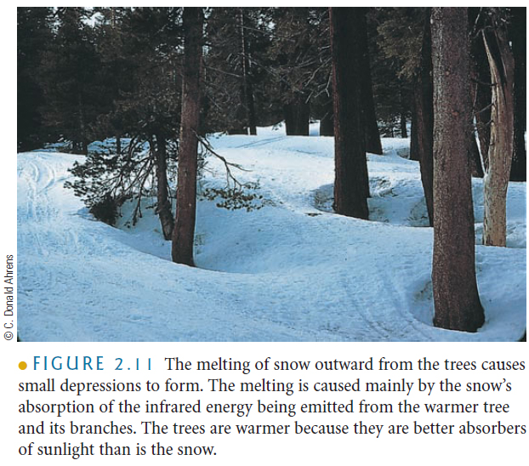
3. Radiação
Objetos que absorvem seletivamente radiação também emitem radiação seletivamente ao mesmo comprimento de onda.
Exemplo: Neve – é um bom absorvedor e emissor de energia infravermelha. Neve branca absorve pouca radiação solar (VIS) mas se comporta como um corpo negro nos comprimentos de onda infravermelhos, ou seja absorve radiação IV. Logo, troncos de árvores absorve radiação solar, se aquecem e emitem radiação IV que é absorvida pela neve, a qual se derrete em volta dos troncos.

Slide 53
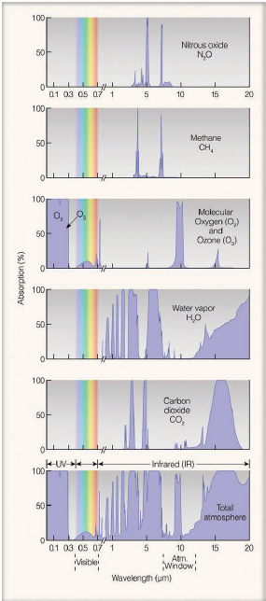
3. Radiação
Os gases absorvedores mais importantes da atmosfera são:
H₂O (0-4%) e CO₂ (0,038%): bom absorvedores de radiação IV e mal absorvedores de radiação VIS.
N₂O (0,00003%) e CH₄ (0,00017%): menos abundantes na atmosfera, bom absorvedores de faixas da radiação IV
O₃ (0,000005%): “abundante” na estratosfera, ótimo absorvedor de radiação UV, pouco absorvedor de radiação VIS, e bom absorvedor de faixas de radiação IV.
Lembrando que:
a radiação UV e VIS são provenientes do Sol
a radiação IV é proveniente do sistema Terra-atmosfera. (absorve radiação solar e emite a sua T, e.g., radiação IV)

Slide 54
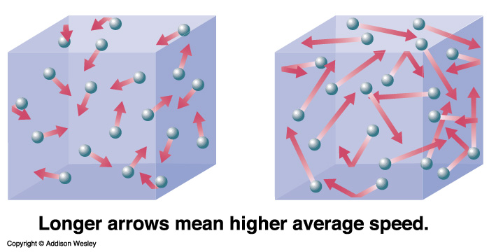
3. Radiação
Ao absorverem radiação IV, os gases da atmosfera ganham energia cinética. As moléculas desses gases compartilham essa energia colidindo com outras moléculas, como O₂ e N₂ (os quais são mal absorvedores de radiação IV).
Essas colisões aumentam a energia cinética média do ar, que resulta em um aumento da temperatura do ar.
Além do aquecimento por condução na superfície e convecção na atmosfera, a energia solar é absorvida pela superfície da Terra, a qual se aquece. A Terra (que tem T bem menor do que o Sol) emite radiação na faixa do IV. Essa radiação IV é então absorvida pelos gases da atmosfera, mantendo a atmosfera aquecida.

Slide 55
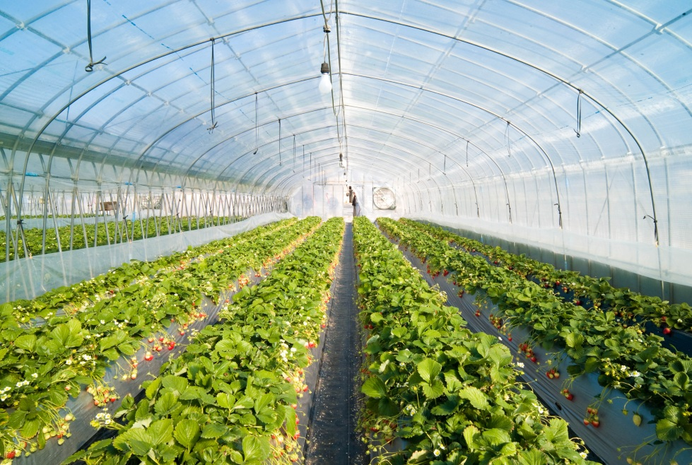
3. Radiação
As características de absorção do H₂O, CO₂, CH₄, N₂O, entre outros, foram associadas ao processo de efeito estufa.
Em uma estufa, o vidro permite que a luz solar VIS passe por ele e inibe a passagem de radiação IV da estufa o atravesse. Por esta razão, o processo de absorção de radiação da Terra pelo H₂O e CO₂ são popularmente chamados de efeito estufa.
Porém, o principal fator de aquecimento do ar no interior de uma estufa não é a radiação IV aprisionada, mas sim a inabilidade do ar circular e se misturar como o ar frio exterior (advecção).
Por este motivo, alguns cientistas sugerem que se use o termo efeito atmosférico ou efeito estufa atmosférico.

Slide 56
3. Radiação
Voltando para a absorção dos gases na faixa do IV, a região entre 8 e 11 μm, na qual nem o H₂O e o CO₂ absorvem radiação IV, é chamada de “janela atmosférica”.
Ou seja, é região na qual toda radiação emitida pela Terra atravessa a atmosfera sem sofrer absorção.

Slide 57
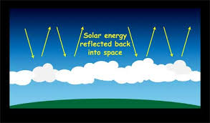
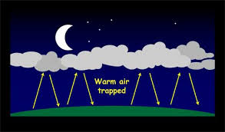
3. Radiação
As nuvens são excelentes refletores de radiação VIS mas também excelentes emissores de radiação IV. Seus topos irradiam radiação IV para cima e suas bases para baixo de volta para a superfície da Terra, onde é absorvida e emitida de volta para atmosfera (em um ciclo de retroalimentação positiva).
Logo, em dias nublados, durante o dia, as nuvens refletem de volta para o espaço parte da radiação solar, prevenindo com que a superfície se aqueça tanto. Durante a noite, a radiação da Terra é absorvida e reemitida de volta para a atmosfera, que a absorve e emite, e assim por diante. Logo, em noites nubladas a temperatura da atmosfera é maior do que em noites sem nuvens.

Slide 58
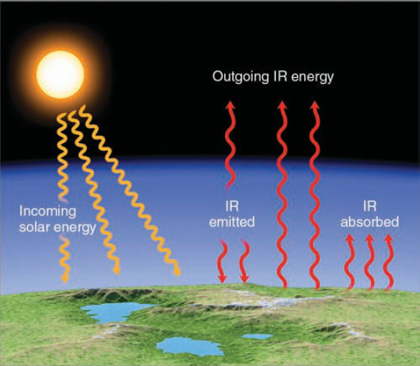
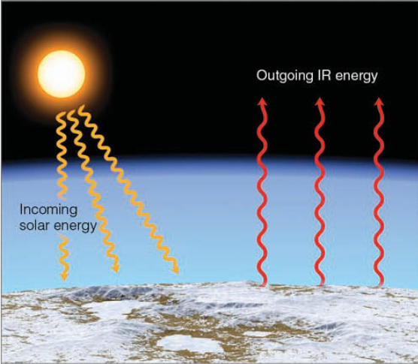
3. Radiação
Em resumo, o efeito estufa atmosférico é resultado dos gases absorvedores seletivos, como H₂O, CO₂, CH₄, O₃, entre outros.
Esses gases permitem que boa parte da radiação solar incidente na Terra seja transmitida pela atmosfera e absorvida pela superfície. A superfície então se aquece e emite radiação IV, que é em parte absorvida por esses gases.
É o efeito estufa atmosférico que mantem a temperatura do nosso planeta, e é essencial para a vida na Terra.
Com gases de efeito estufa
Sem gases de efeito estufa

Slide 59
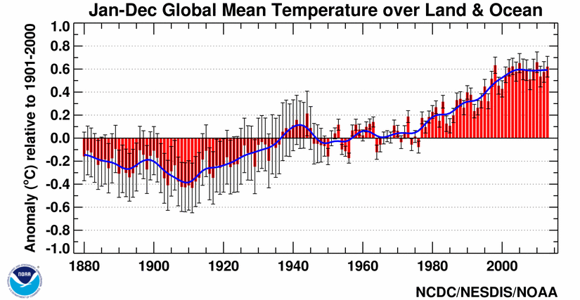
3. Radiação
O AUMENTO DO EFEITO ESTUFA
Durante o século passado, a temperatura do ar na superfície da Terra se aqueceu cerca de 0,6 ° C.

Slide 60
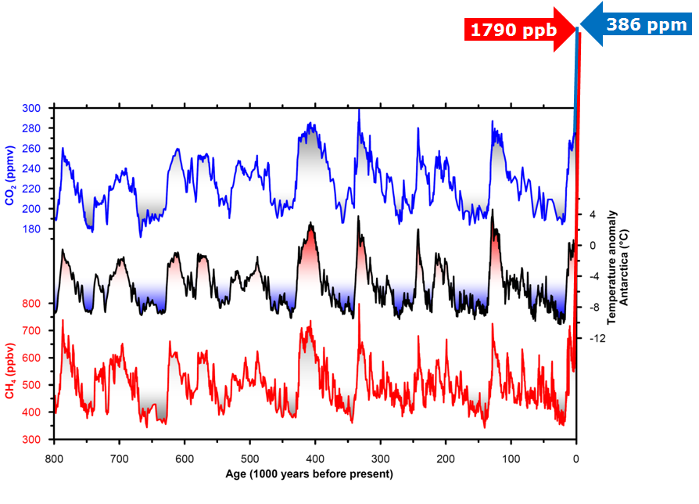
3. Radiação
A principal causa desse aquecimento global é o gás de efeito estufa CO₂, cuja concentração tem aumentado principalmente devido à queima de combustíveis fósseis e ao desmatamento. No entanto, concentrações crescentes de outros gases, como o CH₄, N₂O e CFCs, coletivamente tem mostrado ter um efeito quase igual ao do CO₂.
Em 2015
399.45 ppm

Slide 61
3. Radiação
Na figura da absorção seletiva dos gases, podemos notar que os gases de efeito estufa (H₂O,CO₂,CH₄,O₃,N₂O...) absorvem fortemente em comprimentos de onda infravermelhos.
Além disso, o gás CFC (CFC-12) absorve na região da janela atmosférica entre 8 e 11 μm. Assim, em termos do seu impacto na absorção de radiação infravermelha, a adição de uma única molécula de CFC-12 na atmosfera é o equivalente à soma de 10.000 moléculas de CO₂!!!
No geral, o efeito estufa na atmosfera é proveniente do:
H₂O – 60%
CO₂ – 26%
outros gases de efeito estufa – 14%.

Slide 62
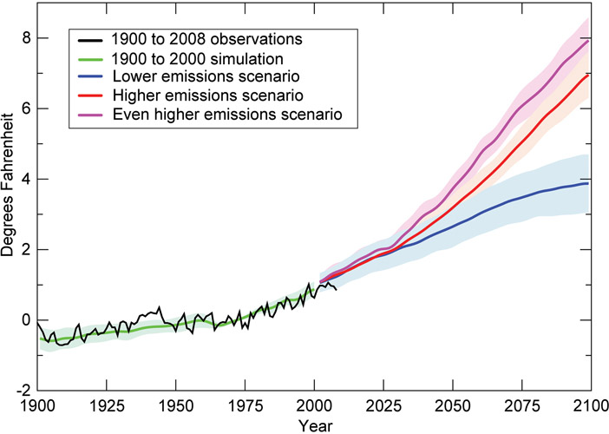
3. Radiação
Atualmente, a concentração de CO₂ na atmosfera é de 399,45 ppm (0,039945%).
Os modelos climáticos preveem que um aumento contínuo de CO₂ e outros gases de efeito estufa aumentará a temperatura média da superfície da terra em +3°C até o final do século XXI.

Slide 63
3. Radiação
Mas como uma pequena quantidade de CO₂ e adição de quantidades minúsculas de outros gases de efeito estufa provocam um grande aumento de temperatura?
O aumento na temperatura da Terra provoca um aumento na quantidade vapor d’água que a atmosfera pode suportar antes de condensar (virar nuvem).
O aumento na temperatura dos oceanos aumentará a taxa de evaporação nos mesmos.
Como isso aumentamos o principal gás de efeito estufa: H₂O!
O vapor d’água adicionado aumenta o efeito estufa e dobra o aumento da temperatura.
Esse efeito é conhecido como retro-alimentação (feedback) positiva.
Porém, os principais mecanismos de retro-alimentação do planeta, nuvens e oceano, são os menos conhecidos.
No caso das nuvens, elas podem também resfriar a Terra por refletirem mais radiação solar de volta para o espaço.

Slide 64
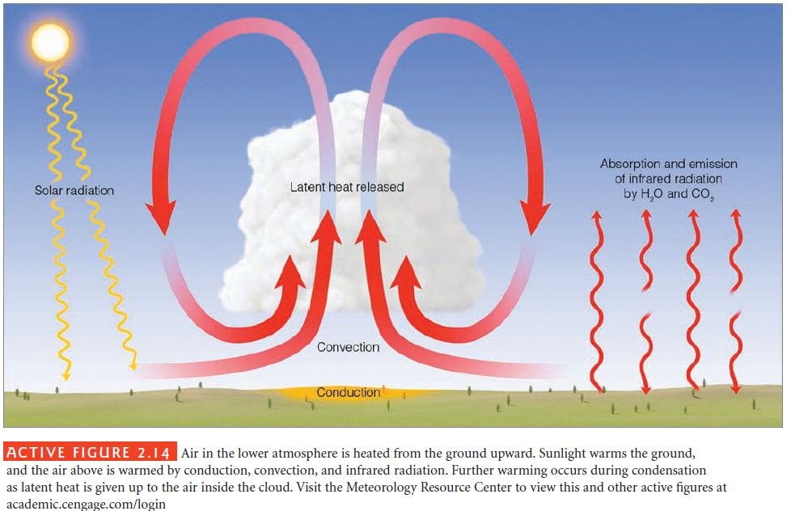
3. Radiação
Resumindo os tópicos Radiação + Transf. calor:

Slide 65
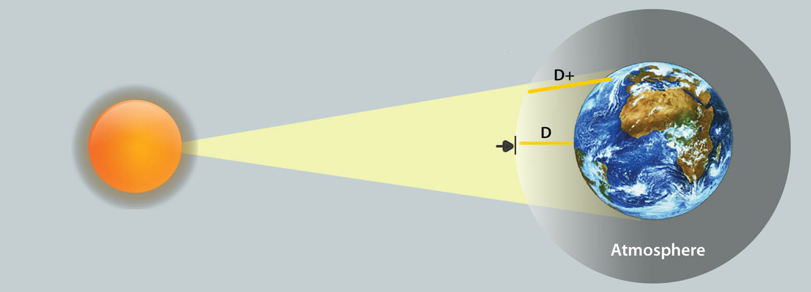
3. Radiação
RADIAÇÃO SOLAR INCIDENTE
A radiação emitida pelo sol viaja pelo espaço sem interferências até atingir a atmosfera terrestre. No topo da atmosfera, a radiação solar incidente média é de 1367 Wm⁻², também conhecida como constante solar, S₀.
1367 Wm⁻²
1 ua

Slide 66
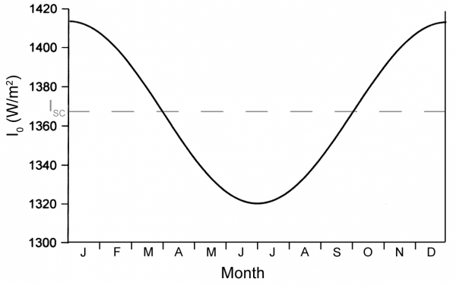
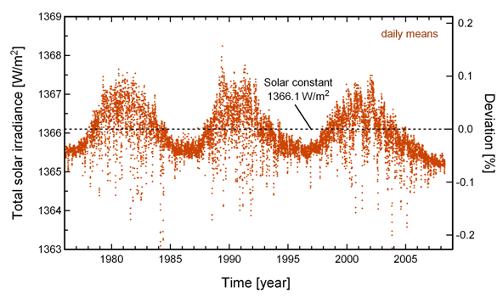
3. Radiação
S₀ = 1367 W m⁻² é o valor para a distância média entre Sol-Terra (1 ua = 1,496x10⁸ km).
Porém, a órbita da Terra em torno do Sol é elíptica e S₀ varia entre 1330 W m⁻² (21 de Junho) e 1420 W m⁻² (22 de Dezembro), e também de acordo com a atividade solar (explosões solares).

Slide 67
3. Radiação
Quando ela atinge a atmosfera existem 3 possibilidades de interação entre a radiação e os constituintes da atmosfera (gases, aerossóis e nuvens):
Absorção
Transmissão
Meio 1
Meio 1
α₁
Meio 2
emissão
Meio 2
α₂
Meio 3
α₃
Espalhamento
Meio 1
Meio 2

Slide 68
3. Radiação
Vimos nos tópicos anteriores que alguns gases absorvem energia em todos (corpo negro) ou determinados comprimentos de onda (absorvedores seletivos), se aquecem e então emitem radiação de acordo com seu comprimento de onda:
Vimos também que parte da radiação solar é transmitida (sem sofrer alteração de direção e intensidade).
Absorção
Meio 1
Meio 2
emissão
Transmissão
Meio 1
α₁
Meio 2
α₂
Meio 3
α₃

Slide 69
3. Radiação
Quando a radiação solar incide em partículas muito pequenas (da ordem do comprimento de onda máximo da radiação solar, i.e., ~0,5 μm), ela é espalhada para frente, para trás, para os lados ou em todas as direções.
Assim como o conceito de absorvedores seletivos, as moléculas da atmosfera também são espalhadores seletivos.
Os gases e partículas atmosféricas espalham mais efetivamente a luz solar visível em comprimentos de onda mais curtos.

Slide 70
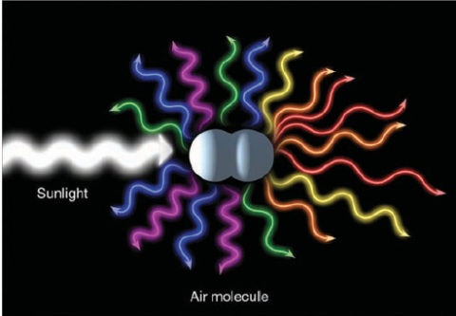
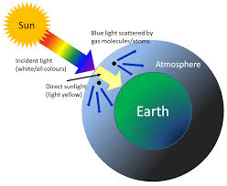
3. Radiação
Ou seja, os gases da atmosfera espalham melhor no comprimento de onda do violeta-azul (menor) do que no vermelho (maior), e por isso que o céu aparenta ser azul.
PERGUNTA:
Mas se os gases atmosféricos espalham melhor os comprimentos de onda mais curtos, por que, então, o céu não é violeta?

Slide 71
3. Radiação
E por que a atmosfera muitas vezes aparenta ser alaranjada no final da tarde e amanhecer?

Slide 72
3. Radiação
E por que a atmosfera muitas vezes aparenta ser alaranjada no final da tarde e amanhecer?
Durante o amanhecer e final da tarde a atmosfera pode ficar alaranjada porque a radiação solar (branca) atravessa uma camada mais espessa da atmosfera, e assim toda a luz violeta-azul-verde é espalhada, restando apenas as ondas mais longas (amarelo-laranja-vermelho). Esse efeito é realçado com a atmosfera está poluída.

Slide 73
3. Radiação
E por que as nuvens são brancas?
As gotas são bem maiores do que os gases e aerossóis da atmosfera e não são espalhadores seletivos da luz solar. As gotas espalham a luz solar em todos os comprimentos de onda igualmente. Logo, as nuvens aparentam ser brancas porque milhões de gotas espalham todos os comprimentos de onda da luz visível igualmente em todas as direções

Slide 74
3. Radiação
Finalmente, a luz solar pode ser refletida por objetos. O processo de reflexão se difere do processo de espalhamento porque neste caso mais radiação é espalhada para trás do que nas outras direções.
Albedo é a porcentagem da radiação que retorna de uma superfície comparada com a quantidade de radiação que foi incidida na superfície.

Slide 75
3. Radiação
A Tabela abaixo mostra o valor típico do albedo para algumas superfícies:

Slide 76
3. Radiação
O albedo das nuvens variam de acordo com sua espessura e tamanho das gotículas. Quanto menores as gotículas mais radiação é refletida.
O albedo do oceano varia com a inclinação do ângulo solar e com a agitação da superfície (ondas).

Slide 77
3. Radiação
RESUMO
Calor (energia total) ≠ temperatura (energia média movimento moléculas)
Calor latente
Condução → transfere calor por colisões entre moléculas
Ar é um mal condutor de calor, e a maior para da transferência de calor na atmosfera se dá por convecção.
Radiação transmite calor através de ondas eletromagnéticas.
Radiação onda curta Sol → absorvida superfície → aquece atmosfera por condução+convecção+calor latente. Terra emite radiação onda longa → absorvida pelos gases (H₂0, CO₂, etc. – efeito estufa)

Slide 78
Resumo da aula anterior 1/4
O Sol emite a maior parte de sua energia em comprimentos de ondas curtas, menores do que 2 μm, enquanto que a Terra emite a maior parte da sua radiação em ondas longas (5 a 25 μm).
λ_{max-Sol} = 0,5 μm → azul
λ_{max-Terra} = 10 μm → IV

Slide 79
Resumo da aula anterior 2/4
Resumindo os tópicos Radiação + Transferência calor:
Com gases de efeito estufa
Sem gases de efeito estufa

Slide 80
Resumo da aula anterior 3/4
Quando a radiação solar incide em partículas muito pequenas (da ordem do comprimento de onda máximo da radiação solar, i.e., ~0,5 μm), ela é espalhada em todas as direções: para frente, para trás, para os lados.
É o que faz com a atmosfera aparente azul, e alaranjada no final da tarde

Slide 81
Resumo da aula anterior 4/4
A luz solar pode ser refletida por objetos. O processo de reflexão se difere do processo de espalhamento porque neste caso mais radiação é espalhada para trás do que nas outras direções.
Albedo é a porcentagem da radiação que retorna de uma superfície comparada com a quantidade de radiação que foi incidida na superfície.

Slide 82
3. Radiação
BALANÇO ANUAL DE ENERGIA DA TERRA
Apesar da temperatura variar bastante de um ano para outro em um mesmo local, o equilíbrio total da terra varia muito pouco entre os anos.
Logo, o sistema Terra+atmosfera emite para o espaço a mesma quantidade de radiação que absorve do Sol.
O mesmo tipo de equilíbrio ocorre entre a atmosfera e a superfície da Terra, i.e., a superfície emite para a atmosfera a mesma quantidade de energia que ela absorve todo ano.
Se este equilíbrio não ocorrer, a temperatura média da superfície da Terra e da atmosfera devem mudar.

Slide 83
3. Radiação
Supondo 100 unidades de energia solar (onda curta) chegando no topo da atmosfera, o equilíbrio se dá da seguinte forma:
6 são espalhadas pela atmosfera
20 são refletidas pelas nuvens
4 são refletidas pela superfície da Terra.
6+20+4=30→ albedo médio da Terra
51 atravessa a atmosfera e é absorvida pela superfície
19 são absorvidas pela atmosfera e nuvens

Slide 84
3. Radiação
Agora o que acontece com a radiação solar que é absorvida pela atmosfera (+19) e superfície da terra (+51) → total +70:
Para detalhes, vide notas de aula.

Slide 85
3. Radiação
Em resumo, o balanço somente em termos radiativos é:
A superfície da terra recebe 147 unidades (51 absorvido da radiação solar + 96 absorvido da radiação da atmosfera), e irradia 117:
147 – 117 = +30 (superávit)
A atmosfera, por sua vez, recebe 130 unidades (19 absorvida da radiação solar + 111 da radiação absorvida da terra), e irradia 160:
130 – 160 = –30 (déficit)
O balanço (30 unidades) é o aquecimento da atmosfera produzido pelos processos de transferência de calor: condução e convecção (7 unidades) e a liberação de calor latente (23 unidades).
Logo, a terra e a atmosfera absorvem energia do sol, assim como uma da outra, e com toda essa troca um balanço é mantido.

Slide 86
3. Radiação
Apesar do sistema terra-atmosfera manter um balanço, este balanço não é alcançado nas diferentes faixas de latitude do globo.
Durante o curso de um ano, regiões de altas latitudes perdem mais energia do que ganham, e regiões de baixas latitudes ganham mais energia do que perdem.
Isto se deve à órbita elíptica da Terra em torno ao Sol, onde os polos recebem energia somente uma parte do ano.
PERGUNTA:
Isto quer dizer que os polos estão se resfriando constantemente e os trópicos estão se esquentando constantemente?
Resposta: Não! Para compensar, ventos na atmosfera e correntes nos oceanos transportam calor dos trópicos para os polos, como será visto mais adiante.

Slide 87
3. Radiação
RESUMO
Calor (energia total) ≠ temperatura (energia média movimento moléculas)
Calor latente
Condução → transfere calor por colisões entre moléculas
Ar é um mal condutor de calor, e a maior para da transferência de calor na atmosfera se dá por convecção.
Radiação transmite calor através de ondas eletromagnéticas.
Radiação onda curta Sol → absorvida superfície → aquece atmosfera por condução+convecção+calor latente. Terra emite radiação onda longa → absorvida pelos gases (H₂0, CO₂, etc. – efeito estufa)
O sistema terra-atmosfera mantem um balanço de calor e uma temperatura média de equilíbrio (qde energia absorvida == qde energia emitida).

Slide 88
REFERÊNCIAS
Ahrens, C. D., 1999: Meteorology today: an introduction to weather, climate, and the environment. West Publishing Co.. 9a edição (ou edição mais recente).

